Slide 1
Антуан де Сент-Экзюпери и его философская сказка «Маленький принц»

Slide 2
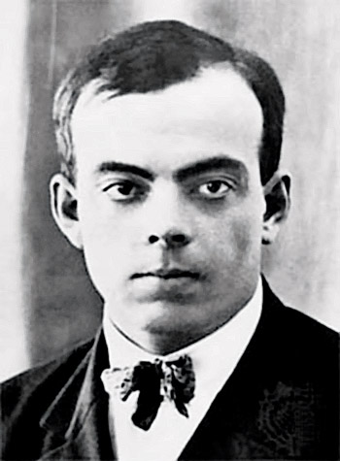
«Откуда мы родом? Мы родом из детства, словно из какой-нибудь страны…» - так считал один из самых удивительных людей - мечтатель, лётчик, писатель Антуан де Сент-Экзюпери, которого друзья попросту называли Сент-Экс.

Slide 3
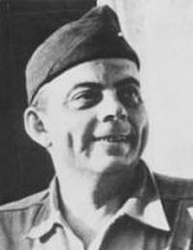
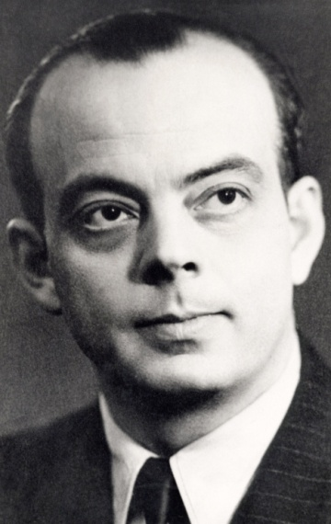

Slide 4
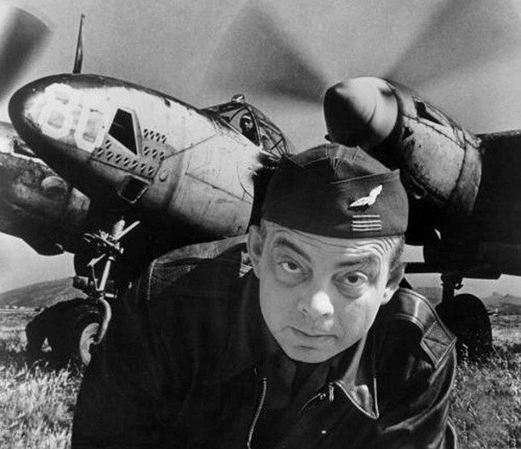
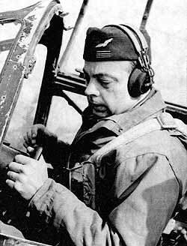

Slide 5
«Я знаю, что люблю. Люблю жизнь». (А. де Сент-Экзюпери)
Об уважении к людям говорят все его книги. О любви к людям, об ответственности перед человечеством написана им и мудрая притча «Маленький принц». Как и в народных сказках, здесь речь идёт о добре и зле, также выражена мечта о лучшей жизни.

Slide 6
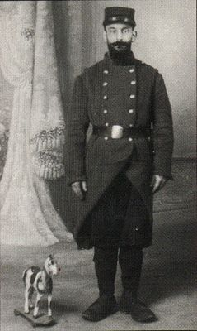
«Маленький принц»
Это удивительно доброе произведение было создано писателем в 1942 году вдалеке от любимой Франции, оккупированной фашистами, и посвящено его лучшему другу Леону Верту, «когда он был маленьким».
Леон Верт, 1914 г.

Slide 7
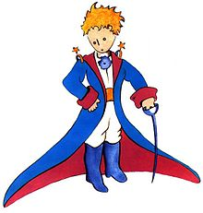
«Маленький принц»
Я охотно начал бы эту повесть как волшебную сказку. Я хотел бы начать так: «Жил да был Маленький принц. Он жил на планете, которая была чуть побольше его самого, и ему очень не хватало друга...»
Те, кто понимает, что такое жизнь, сразу бы увидели, что это гораздо больше похоже на правду. Ибо я совсем не хочу, чтобы мою книжку читали ради забавы.

Slide 8
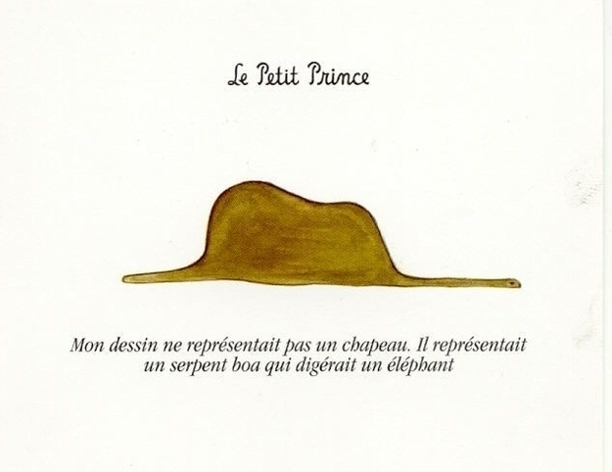
Все взрослые сначала были детьми, только мало кто из них об этом помнит.

Slide 9
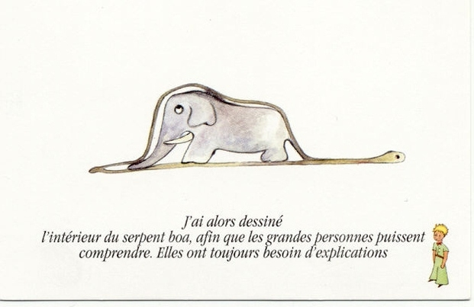

Slide 10
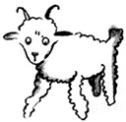
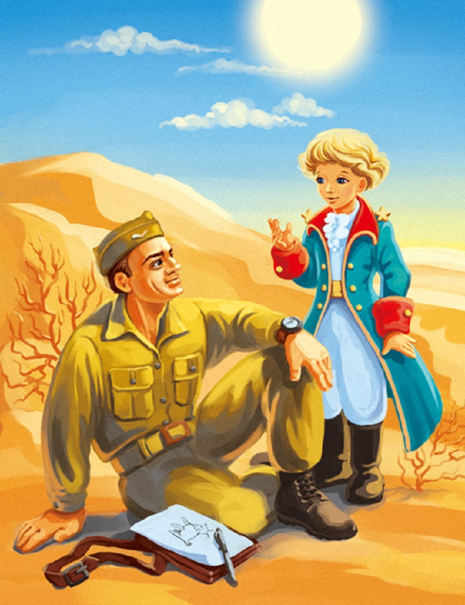
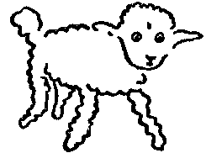
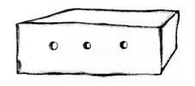

Slide 11
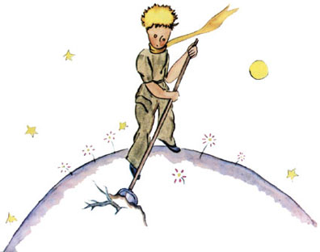
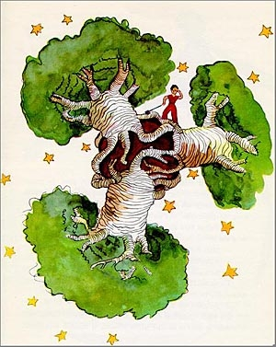
Но если дашь волю баобабам, беды не миновать.

Slide 12
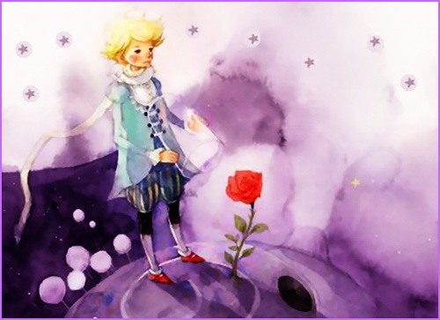
«Ничего я тогда не понимал! Надо было судить не по словам, а по делам. Она дарила мне свой аромат, озаряла мою жизнь», — говорит герой.

Slide 13
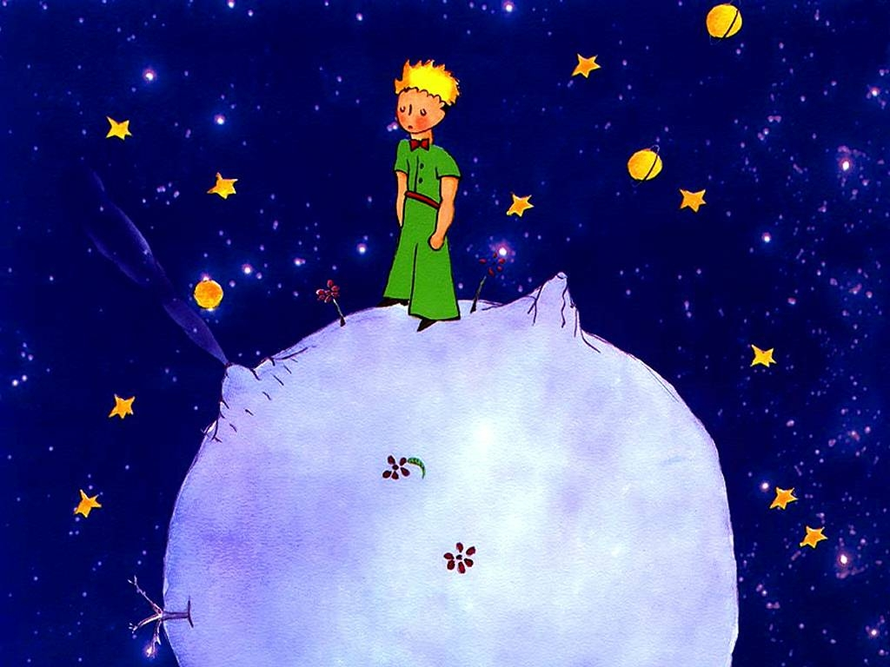
Художественный приём, который организует весь сюжет сказки в единое целое, — приём путешествия.

Slide 14
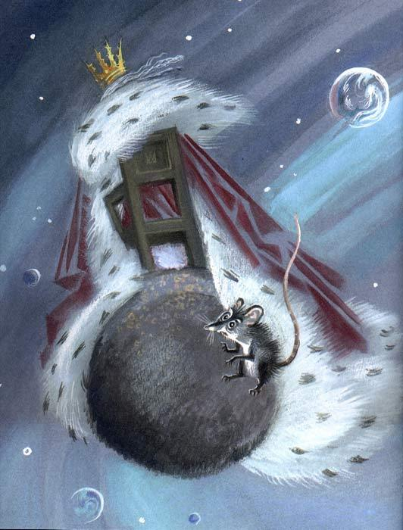
Король
Власть должна прежде всего быть разумной.

Slide 15
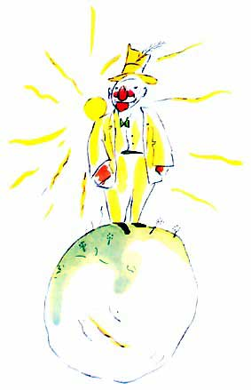
Честолюбец
Он был один на планете и говорил и думал о том, что он лучше всех.

Slide 16
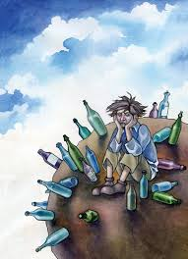
Пьяница
«Хочу забыть, что мне совестно, совестно пить».

Slide 17
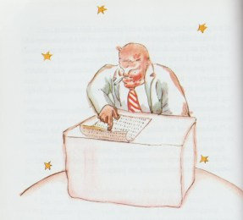
Деловой человек
«Я человек серьёзный. Мне мечтать некогда».

Slide 18
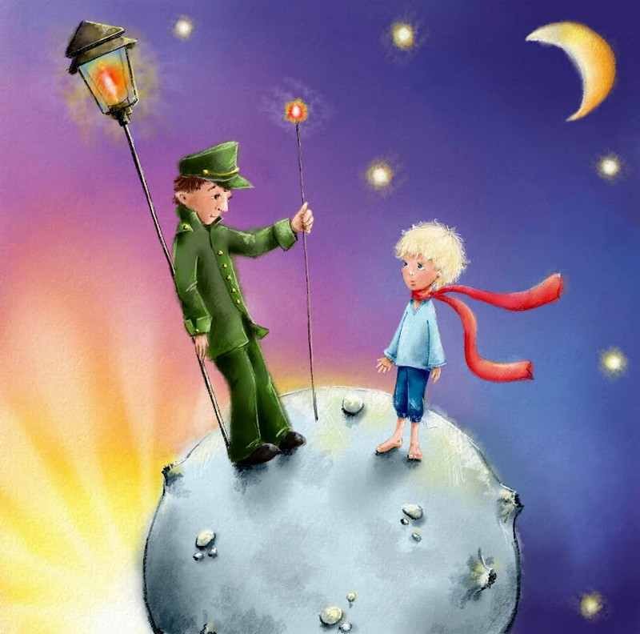
Фонарщик
Если каждый будет работать честно и добросовестно, жизнь станет намного лучше.

Slide 19
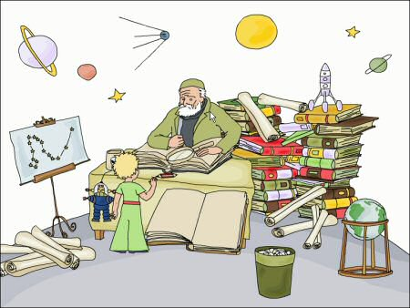
Географ
- Цветы мы не отмечаем, - сказал географ.
- Почему?! Это ведь самое красивое!

